Slide 1
Node.js

Slide 2
Specific

Slide 3
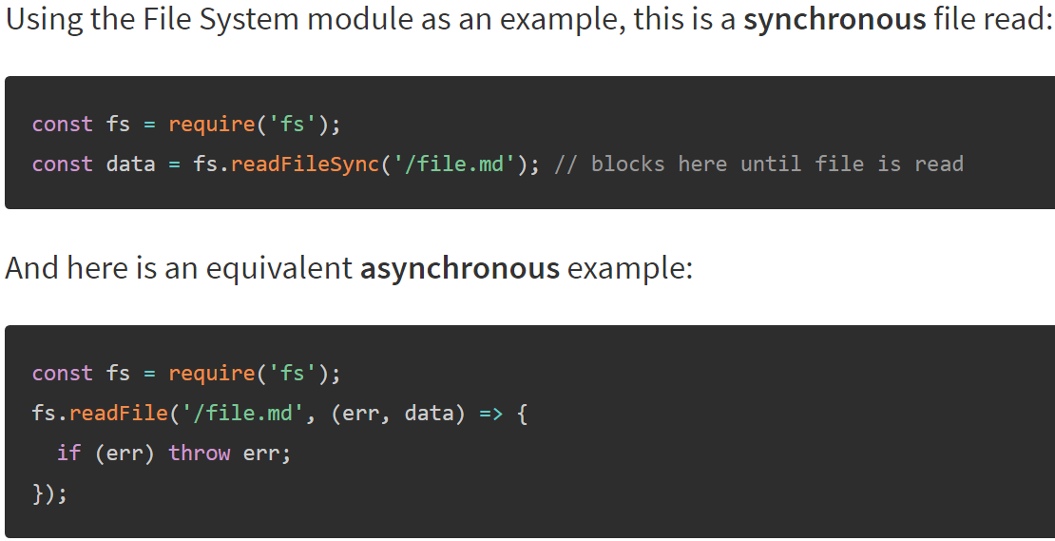
异步I/O

Slide 4
Concurrency and Throughput
blocking
50ms
80ms
50ms
non-blocking
50ms
80ms
50ms

Slide 5
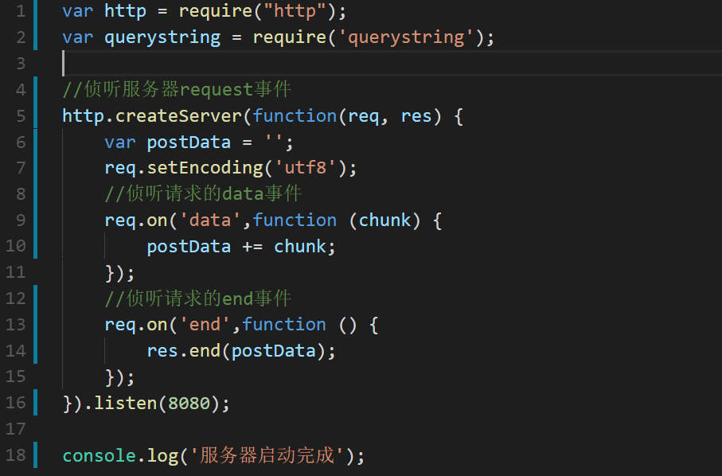
事件与回调
轻量级
松耦合
只关注事务点
多异步协作问题

Slide 6
Single Thread

Slide 7
1、在Node中，JavaScript与其余线程是无法共享任务状态的。 2、没有死锁的存在。 3、没有线程上下文交换所带来的性能上的开销。
1、无法利用多核CPU。 2、错误会引起整个应用退出，应用的健壮性值得考验。 3、大量计算占用CPU导致无法继续调用异步I/O。

Slide 8
Cross Platform

Slide 9
Node.js
libuv
*nix
windows

Slide 10
Modules

Slide 11
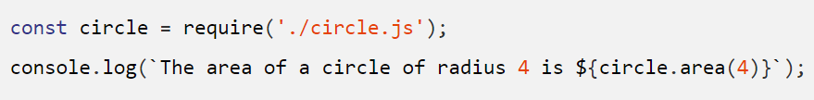
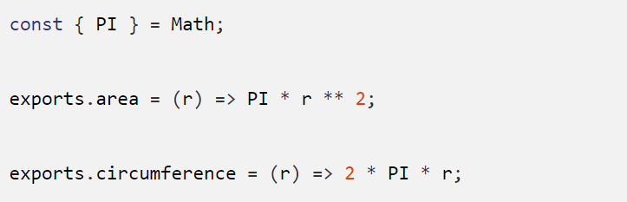
In the Node.js module system, each file is treated as a separate module.
foo.js:
circles.js:

Slide 12
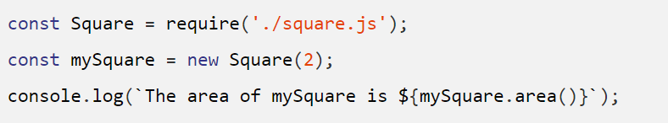
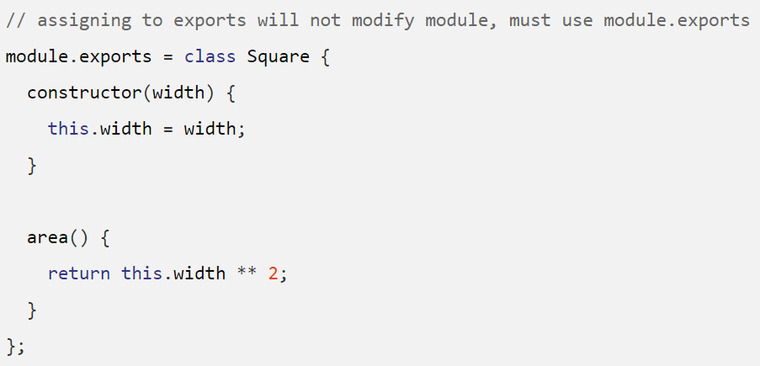
bar.js
square.js

Slide 13
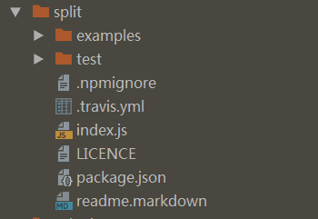
File Modules
extensions: .js, .json, and finally .node
Folders as Modules

Slide 14
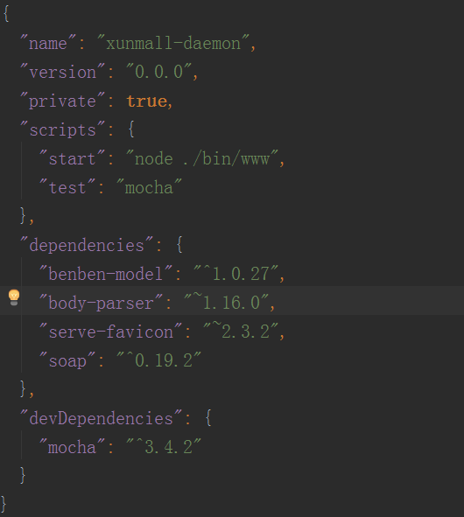
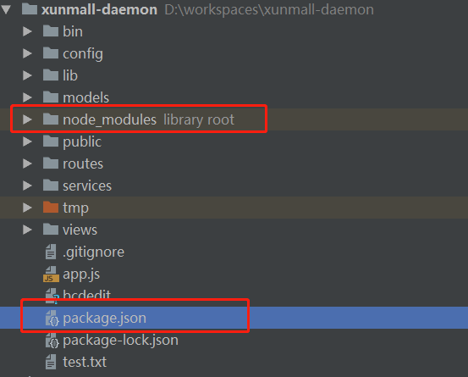
package.json

